Slide 1
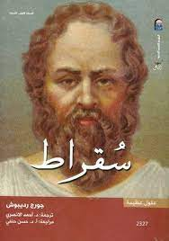
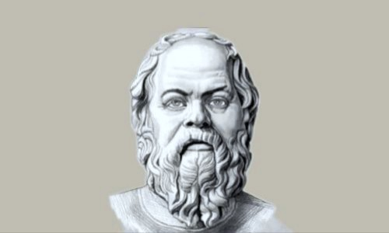
سقراط الحكيم (ع)
ليا دعبوس

Slide 2
من هو سقراط الحكيم؟؟
سقراط الحكيم هو فيلسوف يونانّي من اثينا ،(469-399 قبل الميلاد)، عُرف بفكره، وآرائه، وطريقة حياته التي اعتُبرت ذات أثر عميق على كلاً من الفلسفة القديمة والحديثة، واشتُهر بفلسفته الشهيرة حول ضرورة سعي الرجال نحو الذكاء، بالإضافة إلى أنّه كان من الشخصيات العظيمة كونه طبّق مبادئه، ولم يتنازل عنها على الرغم من أنّها كلّفته حياته، وتناقلت آراؤه الفلسفية من قبل تلامذته أفلاطون وزينوفون، اللذين ساهما في نشر فلسفته للعالم.

Slide 3
قصه سقراط الحكيم :
كان سقراط ابن نحّات، وقيل إنّه مارس عمل والده في صغره، كما كان سقراط على معرفة بمذاهب العديد من الفلاسفة قبله، مثل: بارمينيدس، وهيراكليتوس، وأناكساجوراس، وغيرهم، وعُرِف بمعارفه العقليّة الواسعة قبل بلوغه سنّ الأربعين، بالإضافة إلى أنّ حاكم دلفي أعلن بأنّ سقراط أحكم رجل في اليونان.عاش سقراط قبل 2500 سنة، ولكن فلسفته ما تزال مستمرة إلى يومنا هذا، حيث تناقل تلميذه أفلاطون رسائله، مثل: رؤية سقراط بأنّ على الإنسان ترك الشهوات الدنيويّة، مثل: رغبة الطعام، والجاه والملابس، والتطلّع نحو النفس، والبحث عن الحكمة والمعرفة، وعُدّ سقراط شخصية مثيرة للجدل، واعتُرف به على نطاق واسع، وسخر من العديد من المسرحيات الكوميدية، على الرغم من أنّه لم يكتب شيئاً بنفسه، وتأثّر العديد بحياة سقراط نظراً للطريقة التي انتهت بها حياته، حيث أُحيل في سنّ السبعين للمحاكمة بتهمة الإعدام، وتمّت محاكمته بالتسمّم من قبل لجنة محلّفين مكوّنة من المواطنين.

Slide 4
وفاة سيدنا سقراط الحكيم :
لم يكتب سقراط ما قاله يوماً ولكن تلميذه أفلاطون قام بالمهمة مما أنتج الحوارات السقراطية حيث يكون فيها سقراط الشخصية المحورية. استاءت شخصيات مهمة في أثينا من أسلوب سقراط في الأسئلة، يرجع السبب لدحضه سمعة الحكماء والفضلاء. فاعتبر أغلب العامة بأن سقراط قد فاز بلقب ناقد أثينا بسبب طريقة جداله الخاصة. فكان ذاك الأسلوب يٌقلد من قبل الشباب الأثيني في كثير من الأحيان مفككا للنظام الاجتماعي والقيم المعمول بها. قاتل سقراط من أجل أثينا وشجع على طاعة القوانين ولكن على الرغم من ذلك نقد ممارسة الديمقراطية في بلاده، خاصة فيما يتعلق بالانتخابات الجماعية ساخراً من وظيفتها في الانتخاب في أية وظيفة. زاد النقد اللاذع من الاشتباه في الديمقراطيين، خصوصاً عندما اكُتشف أن أقاربهم أعداءً للديمقراطية. فقد خان ألكيبيادس أثينا لصالح أسبرطة على الرغم من أن الأمر ما هو إلا محض احتياج وليس أيدولوجية، في حين أن قريطياس، تلميذه السابق كان واحداً من قادة الطغاة الثلاثون والذين حكموا أثينا لعدة شهور بعد هزيمتها في الحرب البيلوبونيسية، على الرغم أيضاً من وجود وثائق تثبت عدائيته. وقد تمت محاكمته وإدانته من قبل حكومة أثينا الديمقراطية بتهمة إفساد الشباب والإلحاد. قام اثنان من معاصري سقراط وهما أفلاطون وكسينوفون بوصف تلك المحاكمة فكانت أحد أهم المحاكمات في العصر القديم.

Slide 5
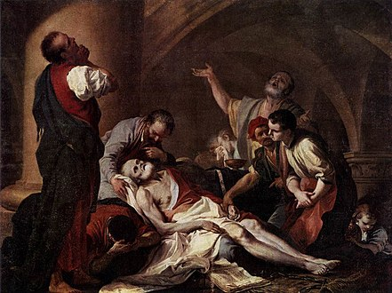
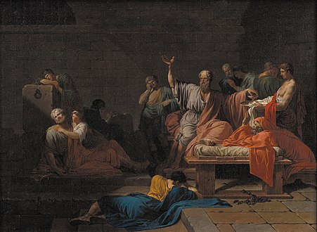
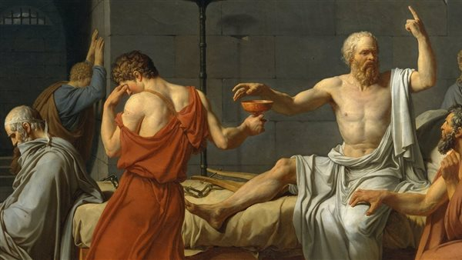

Slide 6
فيديو قصير
https://www.youtube.com/watch?v=EHnBMyjzPXs

Slide 7
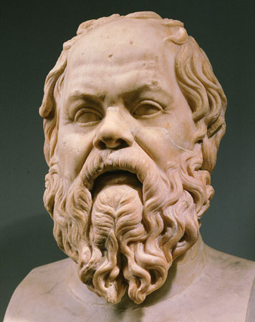
اسئله بسيطه
من هو سقراط الحكيم ؟؟
سقراط الحكيم هو فيلسوف يونانّي من اثينا
كيف تمت ماكمتة، ولماذا ؟؟
تمت محاكمتة بتهمة إفساد الشباب والإلحاد. وتمت محاكمته بالتسمم
من هم تلاميذ سقراط الحكيم
افلاطون وزينوفون
هل كان سقراط الحكيم مطيع لقوانين اثينا؟؟
اجل وشجع على طاعه القوانين

